Slide 1
МИНИСТЕРСТВО ТРУДА И СОЦИАЛЬНОЙ ЗАЩИТЫ НАСЕЛЕНИЯ РЕСПУБЛИКИ КАЗАХСТАН
ЦИФРОВИЗАЦИЯ СОЦИАЛЬНО-ТРУДОВОЙ СФЕРЫ
г. Астана, 2023 г

Slide 2
ИНФОРМАЦИОННЫЕ СИСТЕМЫ СОЦИАЛЬНО-ТРУДОВОЙ СФЕРЫ
Труд, занятость и миграция
Социальная помощь и социальные услуги
Социальное обеспечение и страхование
Электронная биржа труда
(HR Enbek, Skills Enbek, Business Enbek)
АИС «ЦБДИ»
АИС «Е-макет»
АИС «Рынок труда»
АИС «Е-собес»
АИС «Централизованная БД получателей пенсий и пособий»
АИС «Охрана труда и безопасность»
Портал социальных услуг
АИС «Организация обработки платежей»
ИС «Иностранная рабочая сила»
ИС Технические средства реабилитации
АИС «СИК»
АИС «Кандас»
АИС «Социальная помощь»
Шина информационного обмена для организации взаимодействия с информационными системами
* 5 критически важных объектов информационно-коммуникационной инфраструктуры , Более 250 интеграций с госорганами , БВУ и организациями
ПОЛЬЗОВАТЕЛИ:
ПОЛУЧАТЕЛИ УСЛУГ:
Территориальные департаменты КТСЗМ
Управления координации занятости и социальных программ МИО
Все население страны
Филиалы Госкорпорации
Отделы занятости
и социальных программ МИО
Работодатели
Филиалы ГФСС
Центры занятости населения

Slide 3
АИС «ОХРАНА ТРУДА И БЕЗОПАСНОСТЬ»
Статистика за 2022 год:
Цель и назначение системы
Формирование единого источника данных в сфере охраны труда
Своевременный мониторинг и оценка рисков в сфере трудовых отношений в организациях
Анализ и снижение производственного травматизма
Автоматизация формирования отчетов по данным системы
5 391 проверок
9 141 нарушений
1 465 пострадавших
2 977 предписаний
1 964 постановлений
ПОЛЬЗОВАТЕЛИ:
Комитет труда и социальной защиты МТСЗН
306
Управления государственной инспекции труда МИО

Slide 4
АИС «ОХРАНА ТРУДА И БЕЗОПАСНОСТЬ»
Формирование списков профилактического контроля в ручном режиме
Внесение сведений по проведенным проверкам и расследованиям постфактум
Присвоение риска предприятию на основе оперативных данных трудовой инспекции
Частичная интеграция с Электронной биржей труда по получению сведений от работодателей
Автоматическое формирование списка профилактического контроля по данным ЕСУТД, ОСНС, ИРС
Единое окно внесения сведений по проверкам для Государственных инспекторов труда с автоматической передачей данных в другие ИС ГО
Автоматическое выявление профессиональных рисков (Карта трудовых рисков) на основе сведений ИС ГО и оперативных сведений ГП, КНБ, Профсоюзов
Консолидация в системе данных от работодателей, работников и спец.организаций посредством портала hr.enbek.kz
КАК СЕЙЧАС
КАК БУДЕТ

Slide 5
АИС «ОХРАНА ТРУДА И БЕЗОПАСНОСТЬ» - МОДУЛЬ «СИСТЕМА УПРАВЛЕНИЯ РИСКАМИ»
КАК СЕЙЧАС
КАК БУДЕТ
ИС «ОТиБ»
ИС«ГБД ЮЛ»
ИС «ИРС»
ИС«ЕСУТД»
ИС «ЕРСОП»
ИС«ЕСБД»
Формирование списка профилактического контроля в ручном режиме
Передача списка в КПСиСУ для публикации
Утверждение списков профилактического контроля
Публикация списка профилактического контроля
Регистрация проверки в АИС ЕРСОП и повторное введение данных в АИС ОТиБ
1. Сбор данных из информационных систем ГО по объективным и субъективным критериям
2. Расчет степени риска и формирование списка субъектов профилактического контроля
3. Автоматическое направление списка профилактического контроля в ИС ЕРСОП
4. Публикация списка профилактического контроля в КПСиСУ
5. Регистрация проверки работодателя посредством АИС ОТиБ

Slide 6
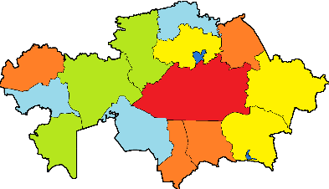
АИС «ОХРАНА ТРУДА И БЕЗОПАСНОСТЬ» - МОДУЛЬ «КАРТА ТРУДОВЫХ РИСКОВ»
ИСТОЧНИКИ ДАННЫХ
ТРУДОВЫЕ СПОРЫ И КОНФЛИКТЫ:
Индивидуальные трудовые споры
Коллективные трудовые споры
МИО/УГИТ
ЗАДОЛЖЕННОСТЬ ПО ЗАРАБОТНОЙ ПЛАТЕ:
Задолженность по ОПВ и СО
Низкооплачиваемые работники
ПЛАТФОРМА Е-ӨТІНІШ
РЕЗУЛЬТАТ
Профсоюзы
1
Расширение перечня источников рисков и оперативная информация
КНБ
АИС «ОХРАНА ТРУДА И БЕЗОПАСНОСТЬ»
АКЦИИ ПРОТЕСТОВ
Продолжительностью менее 3 часов
Продолжительностью более 3 часов
2
Мониторинг социальной напряженности и рисков возникновения трудовых конфликтов
МТСЗН
АИС «УЧЕТ ТРУДОВЫХ ДОГОВОРОВ»
ОБРАЩЕНИЕ ГРАЖДАН:
Задолженность по заработной плате
Незаконное увольнение
Отсутствие трудового договора
АП
АИС «ОРГАНИЗАЦИЯ ОБРАБОТКИ ПЛАТЕЖЕЙ»
3
БЕЗОПАСНОСТЬ:
Групповые несчастные случаи
Высвобождение работников
Социальная сеть
Единый источник данных по социальной напряженности и трудовым рискам на предприятии
ГП

Slide 7
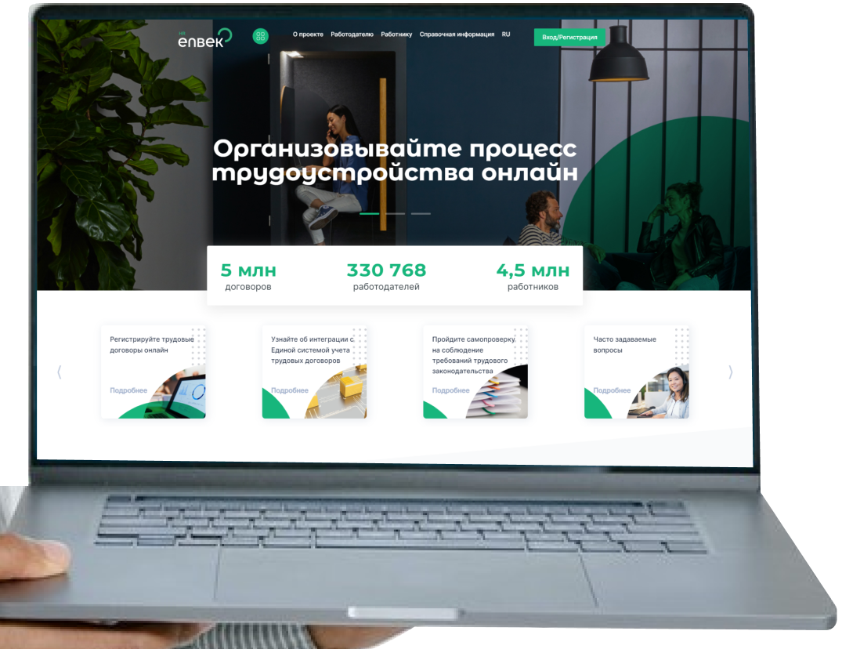
ПОРТАЛ ТРУДОВЫХ РЕСУРСОВ HR.ENBEK.KZ (экосистема Электронная биржа труда)
Портал трудовых ресурсов Республики Казахстан (hr.enbek.kz) предназначен для автоматизации процесса трудоустройства и учета трудовых договоров, взаимодействия государственных органов, работодателей и работников
Портал полностью синхронизирован с Единой системой учета трудовых договоров и является эталонным источником по отображению сведений по трудовой деятельности
Статистика:
5 млн
активных трудовых договоров
331 тыс.
подключенных работодателей
4,5 млн
наёмных работников
36,3 тыс.
запросов личных дел

Slide 8
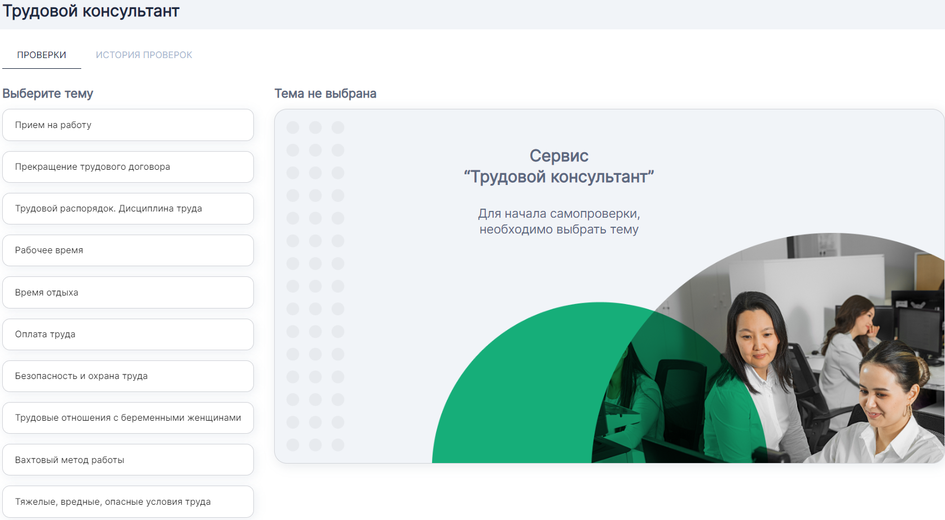
ОНЛАЙН ТРУДОВОЙ КОНСУЛЬТАНТ
Цель и назначение сервиса
Все работодатели и работники могут самостоятельно пройти самопроверку соблюдения требований трудового законодательства
Содействие в улучшение условий труда
Сервис по желанию может быть анонимным – не запрашивается наименование организации, персональные данные и не требуется предварительная регистрация
По итогам самопроверки выявляются возможные нарушения и даются рекомендации по их устранению со ссылками на конкретные нормы Трудового Кодекса
HR ENBEK
12 тематических
проверочных листов
23 420
пройденных проверок
8 221
авторизованных проверок
15 199
анонимных проверок

Slide 9
МОДУЛЬ «ОХРАНА ТРУДА» НА ПОРТАЛЕ HR.ENBEK.KZ
ПОЛЬЗОВАТЕЛИ СИСТЕМЫ
ФУНКЦИОНАЛ
Ввод информации, использование данных, получение услуг
ОЦЕНКА ПРОФЕССИОНАЛЬНОГО РИСКА
ПРОХОЖДЕНИЕ ОБУЧЕНИЯ
ПОЛУЧЕНИЕ СОЦИАЛЬНЫХ ГАРАНТИЙ
УВЕДОМЛЕНИЕ О НЕОБХОДИМОСТИ ПРОХОЖДЕНИЯ ИПР, СТАТУСЕ ИСПОЛНЕНИЯ ИПР, УСТРАНЕНИЯ НАРУШЕНИЙ
СООБЩЕНИЕ О НЕСЧАТНОМ СЛУЧАЕ И СОСТАВЛЕНИЕ АКТА-Н1 О НЕСЧАСТНОМ СЛУЧАЕ
АВТОМАТИЧЕСКИЙ РАСЧЕТ ЗАТРАТ НА ОХРАНУ ТРУДА
ЗАКЛЮЧЕНИЕ ДОГОВОРА СТРАХОВАНИЯ
МОНИТОРИНГ КОЛЛЕКТИВНЫХ ДОГОВОРОВ
ДЕКЛАРИРОВАНИЕ ДЕЯТЕЛЬНОСТИ РАБОТОДАТЕЛЯ
ПОДАЧА ЗАЯВЛЕНИЯ, ЖАЛОБЫ ИНСПЕКТОРУ ПО ТРУДУ
ЭФФЕКТЫ
1
Взаимодействие работодателей и работников на портале hr.enbek.kz с инспекторами по труду
Работодатели
Работники
2
Использование мобильного устройства и внесение оперативных данных непосредственно в ИС на месте проверки, расследования
Учебные центры
ИНТЕГРАЦИЯ С
АИС ОХРАНА ТРУДА
И БЕЗОПАСНОСТЬ
Спецорганизации
3
Реализация Концепции безопасного труда до 2030 г.
Заинтересованные организации
(ГФСС, КСЖ, медорганизации, профсоюзы и др.)

Slide 10
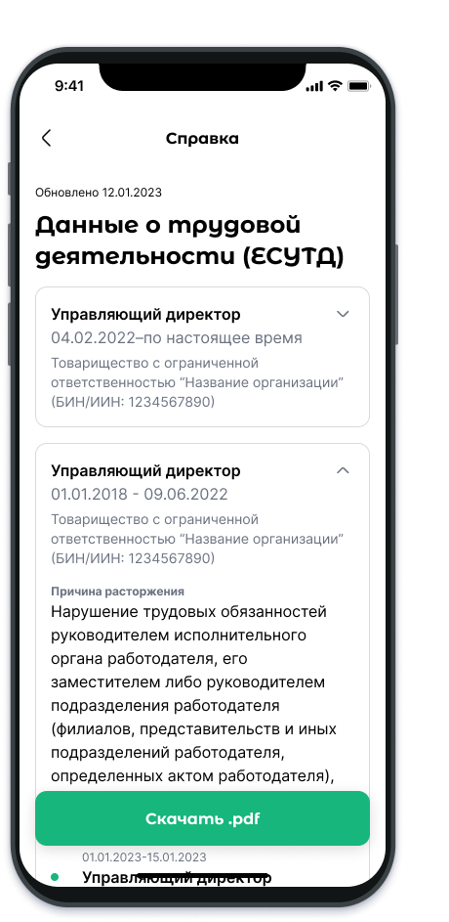
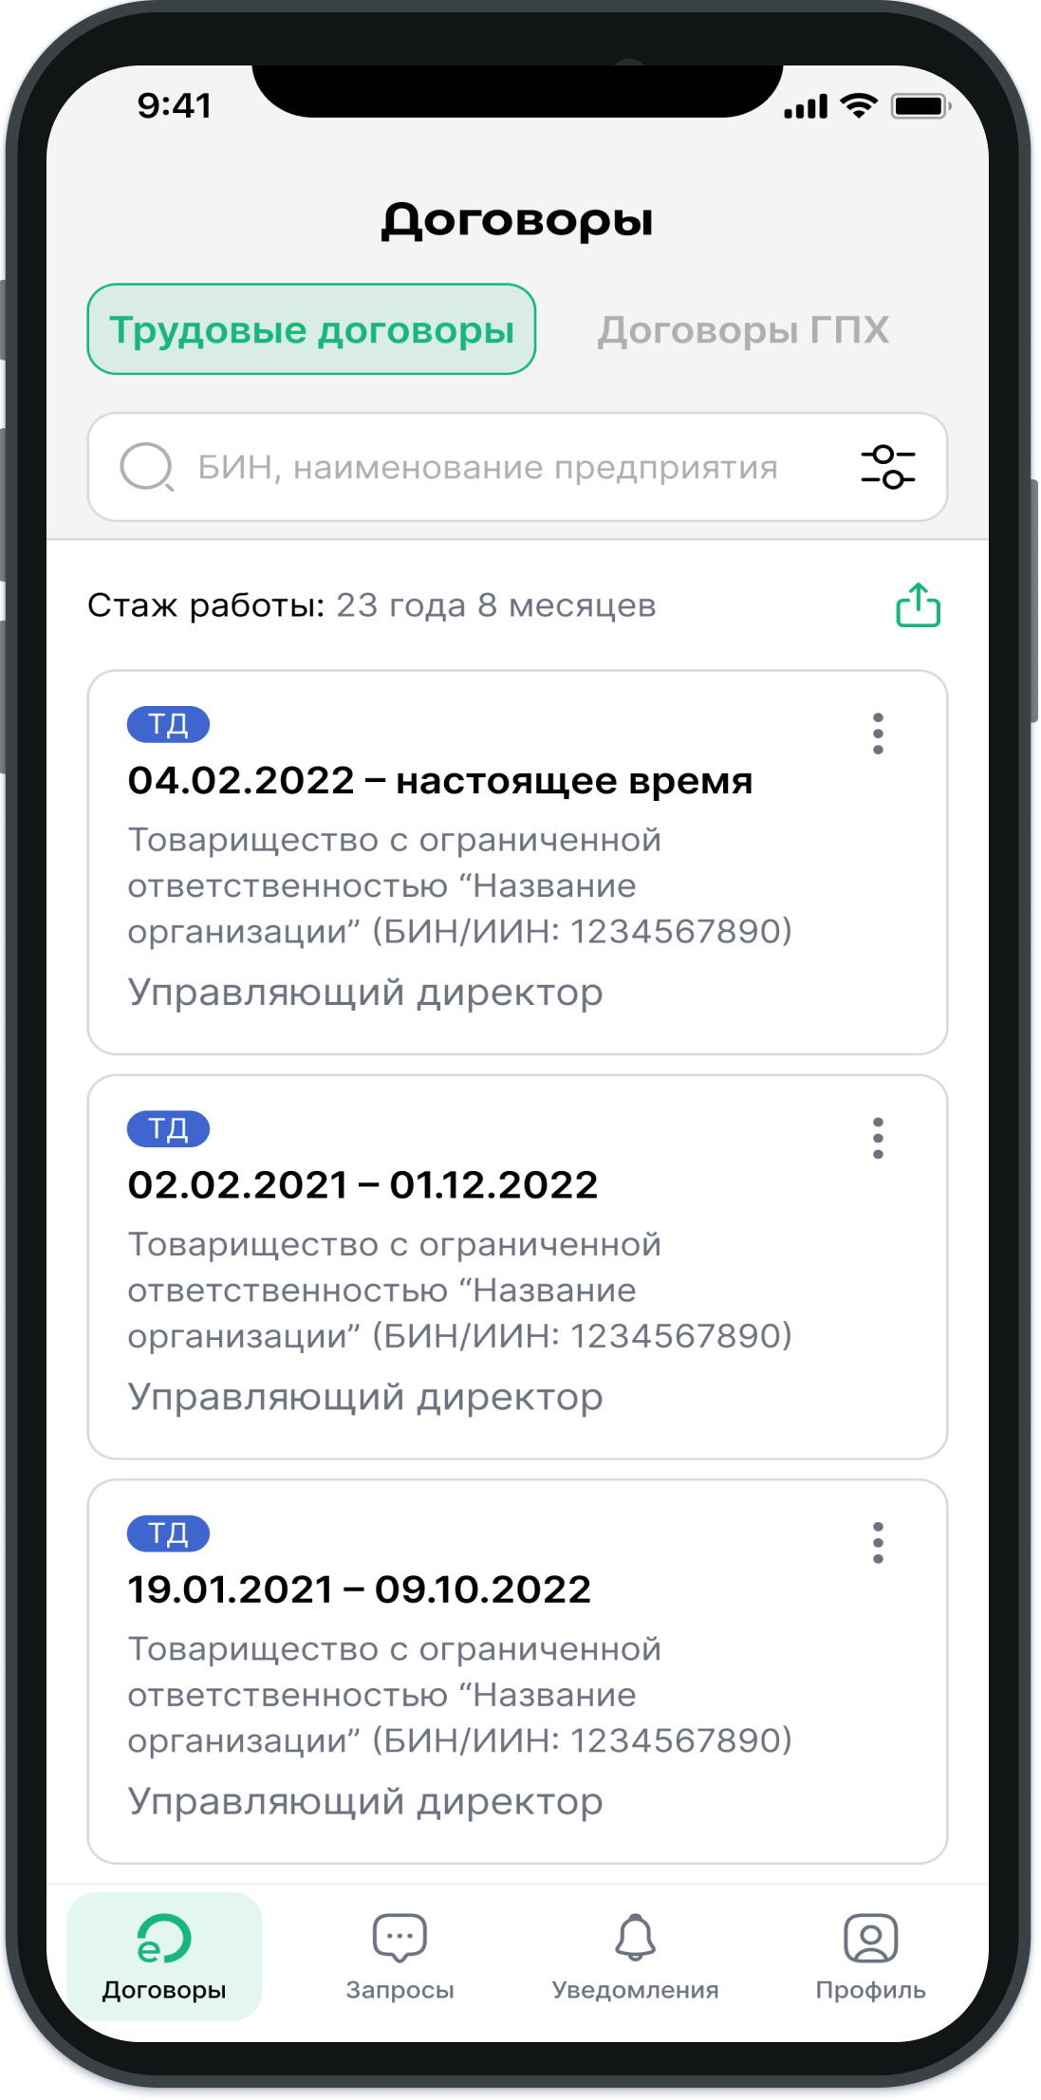
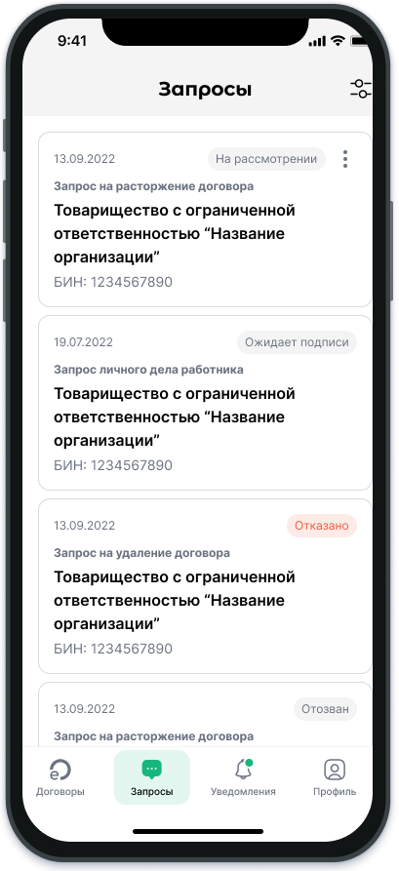
МОБИЛЬНОЕ ПРИЛОЖЕНИЕ HR ENBEK
Работникам доступны следующие возможности:
Просмотр информации по трудовым договорам
Получение справки с места работы
Подтверждение запроса работодателя на формирование электронного личного дела
Запрос на удаление, редактирование, расторжение трудового договора
Получение уведомлений по трудовым договорам и запросам личного дела

Slide 11
РЕЗУЛЬТАТЫ
ДЛЯ РАБОТНИКОВ
Снижение травматизма и сокращение потерь профессиональной трудоспособности
Повышение качества трудовой жизни
Оперативные меры социальной поддержки в случае наступления риска
Внедрение эффективных законодательных требований, обеспечение их информирования и разъяснения
ДЛЯ РАБОТОДАТЕЛЕЙ
Снижение профессиональных рисков, производственного травматизма и профзаболеваний
Снижение и оптимизация затрат на охрану труда и обеспечение их целевого использования
Улучшение условий труда за счет софинансирования КСЖ и ГФСС
ДЛЯ ГОСУДАРСТВА
Внедрение превентивной охраны труда, основанной на профессиональном риске
Проактивный контроль в сфере охраны труда в организациях
Внедрение унифицированного формата системного обучения и проверки знаний по охране труда
Модуль Охрана труда на HR Enbek
Превентивный контроль
Полное обновление НПА и автоматизация всех процессов
Развитие АИС ОТиБ
2023
2024
2025
2026

Slide 12
МИНИСТЕРСТВО ТРУДА И СОЦИАЛЬНОЙ ЗАЩИТЫ НАСЕЛЕНИЯ РЕСПУБЛИКИ КАЗАХСТАН
СПАСИБО ЗА ВНИМАНИЕ
г. Астана, 2023 г

